Slide 1
Viscosidad

Slide 2
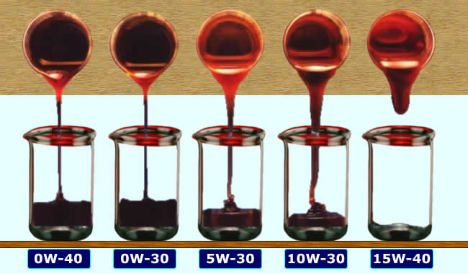
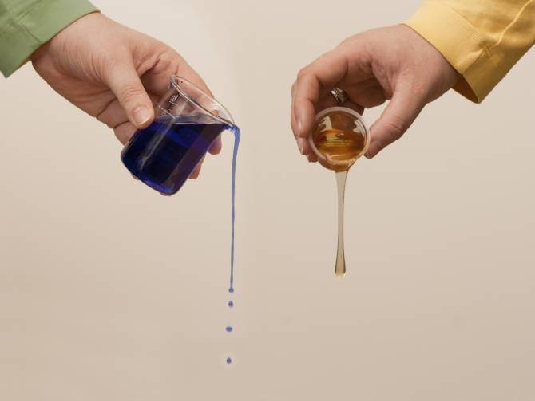
¿Que es?
La viscosidad es la resistencia que ejercen los fluidos al ser deformado cuando este se aplica un esfuerzo.
La viscosidad de un fluido depende de su temperatura. Es por eso que en los líquidos a mayor temperatura la viscosidad disminuye.

Slide 3

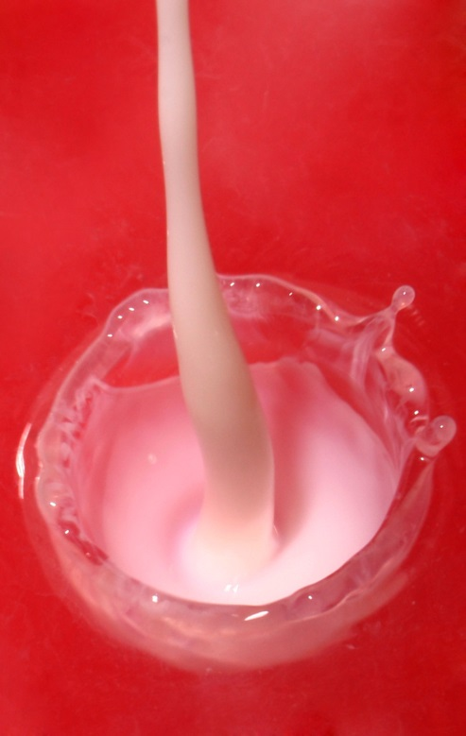
Si la viscosidad fuera muy grande, el rozamiento entre capas lo sería también, lo que significa que éstas no podrían moverse unas respecto de otras, es decir, estaríamos ante un sólido. Si por el contrario la viscosidad fuera cero, estaríamos ante un superfluido que presenta propiedades notables como escapar de los recipientes aunque no estén llenos.

Slide 4
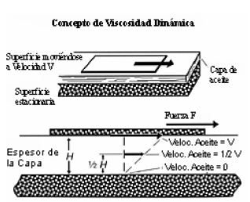
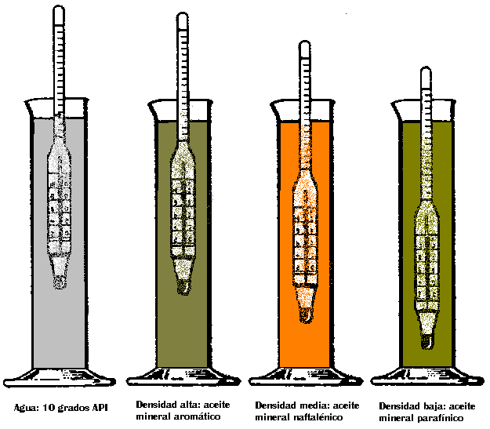
Tipos de Viscosidad
Viscosidad Dinámica: La tensión de corte de un fluido se desarrolla cuando este se encuentra en movimiento y su magnitud depende de la viscosidad del fluido. Se puede definir a la tensión de corte como la fuerza requerida para deslizar una capa de área unitaria de una sustancia sobre otra capa de la misma sustancia. Unidad de medida Pascal segundo (Pa.s) o también Newton segundo por metro cuadrado (N.s/m2), o (kg/ms).
Viscosidad Cinemática: Es el cociente entre la viscosidad dinámica de un fluido y su densidad. Debido a que la viscosidad dinámica y la densidad son propiedades del fluido. Unidad de Medida metro cuadrado por segundo (m2/s).

Slide 5
Fórmulas
Viscosidad
(fuerza de rozamiento interno entre dos capas de fluido) F=η.S.ΔV/Δh | η=coeficiente de viscosidad dinámica S=superficie contacto V=diferencia de velocidad Δh=distancia vertical
Coeficiente de Viscosidad Dinámica
η=F.Δh/S.ΔV | F=fuerza de rozamiento interno S=superficie contacto V=velocidad Δh=distancia vertical
Coeficiente de viscosidad Cinemática
η_{c}=η/ρ | η=coeficiente de viscosidad dinámica ρ=densidad

Slide 6
Unidades De Viscosidad
Sistema cegesimales: 1 Poise = dinas*seg/cm^2
Sistema técnico: 1 U.T.M. = 98 Poise 1 Poise= 1/98 kg*seg/m^2
La viscosidad dinámica del agua a 20°C es igual a 0.01 Poises, 1 Centipoise
La viscosidad cinemática se define en la forma, v=η/p, siendo p la densidad
El Coeficiente de Viscosidad cinemática v del agua para 0°C y 760 mm de presión es,
Va=1.78x10^-6 m^2/seg.

Slide 7
Medidores de Viscosidad
Viscosímetro Engler:

Slide 8
Bien pude poner mas, pero es para que todos trabajen jeje mmm mi idea es que pongamos esto: -tipos de viscosidad: http://fisicaprofetito.blogspot.mx/2011/02/viscosidad-equipo1-404.html -unidades de medida http://es.slideshare.net/n.ando/viscosidad-13201627 -como medirlo (no pongan tooodos n.n ) http://es.slideshare.net/n.ando/viscosidad-13201627 -formulas http://tecnolibro.com/Formulas-Hidrodinamica.htm problemas- http://es.slideshare.net/higinioflores50/calculo-de-la-viscosidad-y-comportamiento-de-los-fluidos LISTO!! :D jajjaja , bueno es mi idea n.n , pueden desecharla si quieren. FALTO LA FORMULA DE LA VISCOSIDAD RELATIVA PERO NO SE SI PONERLA CHEQUELE BIEN VALE TAMBIEN HICE POCA PARA USTEDES, A DEBERAS NO SE LES OLVIDE PASARSELO A PERLA :3 los amo.

